Slide 2
Hinter Schloss und Riegel?
Gott öffnet die Türen!
Apostelgeschichte 16,24-40
1. Gefängnistüren: Lobe deinen Herrn (Verse 24-28)
2. Herzenstüren: Verkündige deinen Herrn (Verse 29-34)
3. Möglichkeitstüren: Stehe ein für die Heiligen deines Herrn
(Verse 35-40)

Slide 3
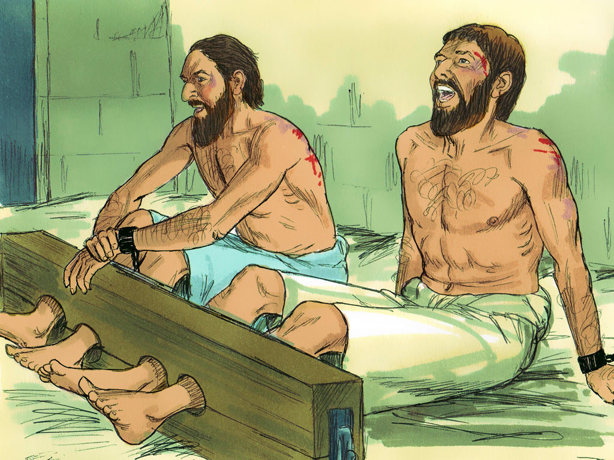
1. Gefängnistüren: Lobe deinen Herrn
Das Gebet in der Nacht (Psalm 42,9; 119,62)
media.freebibleimages.org
Hinter Schloss und Riegel? Gott öffnet die Türen!

Slide 4
1. Gefängnistüren: Lobe deinen Herrn
Das Gebet in der Nacht (Psalm 42,9; 119,62)
a) Warum lobten sie Gott?
Zu Gottes Ehre
Zur Ermunterung ihres Herzens
Um Menschen ihre Hoffnung zu zeigen
Hinter Schloss und Riegel? Gott öffnet die Türen!

Slide 5
1. Gefängnistüren: Lobe deinen Herrn
b) Wie ist in solchen Situationen Lob möglich?
➔ Gott zu loben hängt nicht an irgendwelchen Umständen, sondern an Gott selbst.
Alles dient zum Besten (Römer 8,28)
Gott wird „vollkommen machen, stärken, kräftigen, gründen“ (1. Petrus 5,10)
Seine Gnade genügt (2. Korinther 12,9-10)
Hinter Schloss und Riegel? Gott öffnet die Türen!

Slide 6
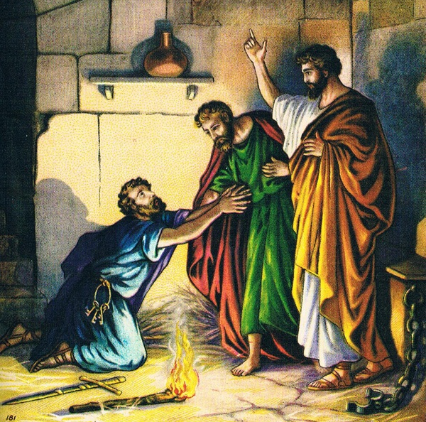
2. Herzenstüren: Verkündige deinen Herrn
chronologisches-bibelstudium.de
Hinter Schloss und Riegel? Gott öffnet die Türen!

Slide 7
2. Herzenstüren: Verkündige deinen Herrn
Was ist das für ein Glaube?
Glaube daran, wer er ist (Johannes 20,31)
Glaube daran, was er getan hat (1. Korinther 15,3-4)
Glaube verknüpft mit Buße / Umkehr und Lebensübergabe an den neuen Herrn: Jesus Christus (Römer 10,9-10)
Hinter Schloss und Riegel? Gott öffnet die Türen!

Slide 8
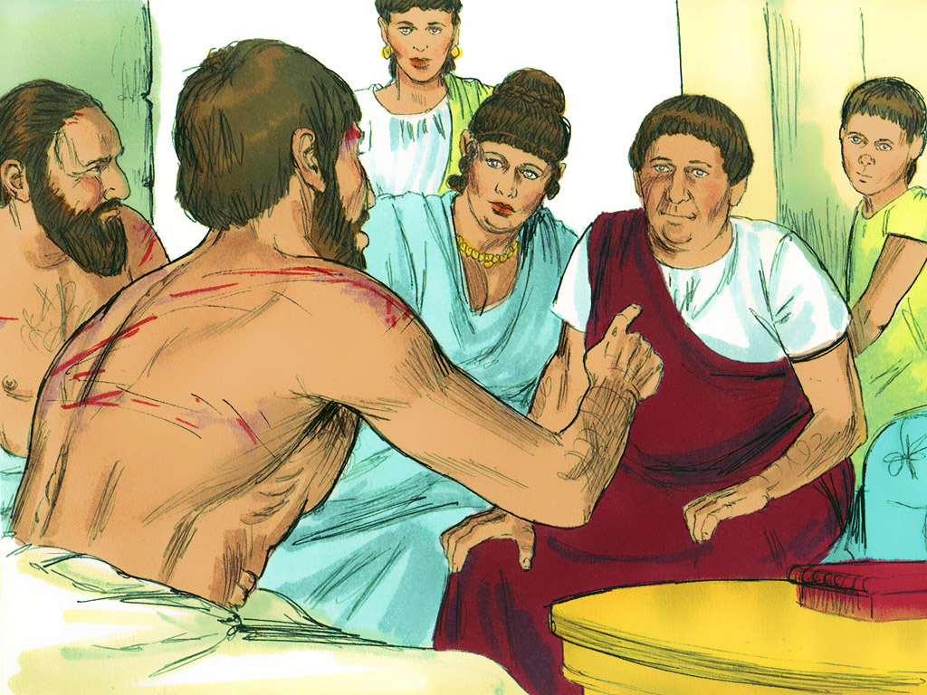
2. Herzenstüren: Verkündige deinen Herrn
media.freebibleimages.org
Hinter Schloss und Riegel? Gott öffnet die Türen!

Slide 9
2. Herzenstüren: Verkündige deinen Herrn
Vier Früchte des rettenden Glaubens:
Nächstenliebe (Galater 5,13)
Taufe (vgl. Apostelgeschichte 10,47-48)
Gastfreundschaft (Jakobus 2,14-17)
Wahre Freude (Apostelgeschichte 8,8.39; Römer 4,7)
Hinter Schloss und Riegel? Gott öffnet die Türen!

Slide 10
3. Möglichkeitstüren: Stehe ein für die Heiligen deines Herrn
Geöffnete Türen im Herrn (2. Korinther 2,12)
Hinter Schloss und Riegel? Gott öffnet die Türen!

Slide 11
Hinter Schloss und Riegel?
Gott öffnet die Türen!
Apostelgeschichte 16,24-40
1. Gefängnistüren: Lobe deinen Herrn (Verse 24-28)
2. Herzenstüren: Verkündige deinen Herrn (Verse 29-34)
3. Möglichkeitstüren: Stehe ein für die Heiligen deines Herrn
(Verse 35-40)

Slide 12
Hinter Schloss und Riegel?
Gott öffnet die Türen!
Apostelgeschichte 16,24-40
0. Vertraue deinem Herrn!
1. Gefängnistüren: Lobe deinen Herrn (Verse 24-28)
2. Herzenstüren: Verkündige deinen Herrn (Verse 29-34)
3. Möglichkeitstüren: Stehe ein für die Heiligen deines Herrn
(Verse 35-40)

